Slide 1

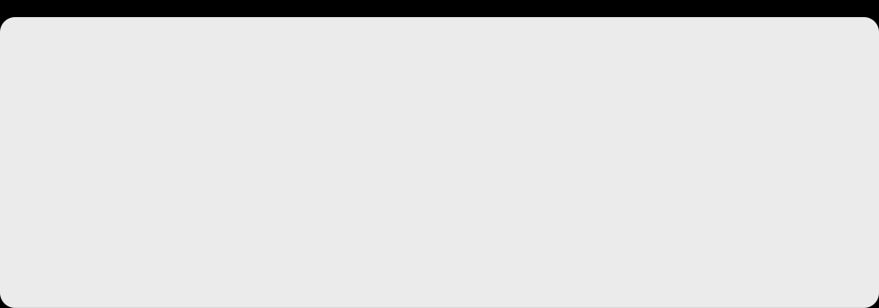
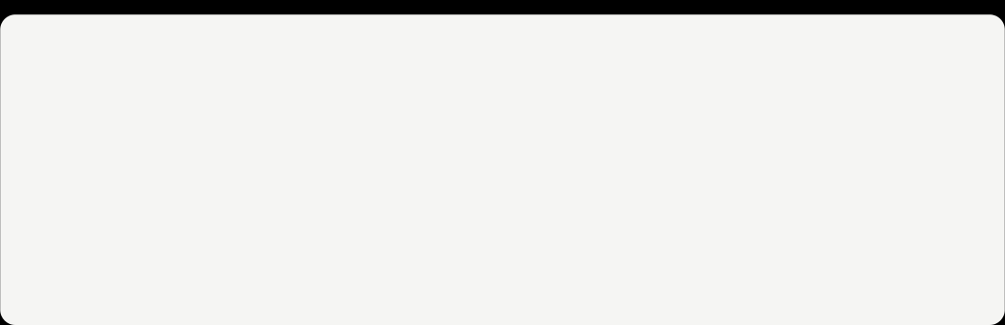

EduFlaw
Kiểm thử bảo mật ứng dụng web
Giảng viên: Đỗ Xuân Chợ
Học phần: Cơ sở an toàn thông tin
Công nghệ nền tảng:
    Backend: Python (Flask).
    Cơ sở dữ liệu: MySQL.
    Giao diện: HTML, CSS, Bootstrap.
    Quản lý phiên bản: Git & GitHub.
Thành viên nhóm 5:
    Nguyễn Hoàng Tùng
    Nguyễn Bá Minh Đức
    Trần Anh Tú
    Bùi Minh Khang

Slide 2

NỘI DUNG
01
Giới thiệu dự án
EduFlaw là gì, mục tiêu và công nghệ nền tảng
02
Vai trò & phân quyền
Ba vai trò người dùng & ma trận phân quyền
03
Phương pháp kiểm thử
Phương pháp nhóm dùng & bằng chứng thật
04
Các cách tấn công
Các kỹ thuật khai thác trên EduFlaw
05
Cách phòng thủ
Nguyên tắc, các cách vá và ví dụ minh họa

Slide 3

01
PHẦN 01
Giới thiệu dự án
EduFlaw là gì, mục tiêu và công nghệ nền tảng
Một ứng dụng web thật — cũng là nơi thực hành an toàn thông tin.

Slide 4

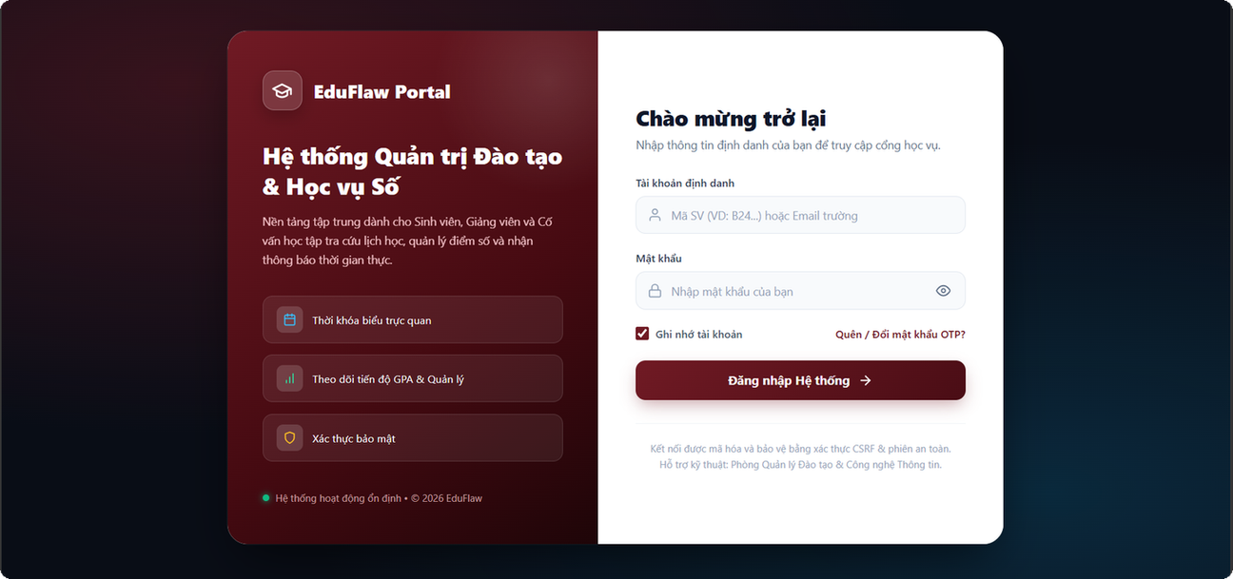

TỔNG QUAN
EduFlaw — Hệ thống Quản lý Sinh viên
Ứng dụng web quản lý đào tạo đại học — hồ sơ, lớp tín chỉ, điểm, thời khóa biểu, thông báo — phát triển trên Flask + MySQL
Cổng đăng nhập EduFlaw — kết nối mã hóa, CSRF & phiên an toàn
Hai mục tiêu cốt lõi
Sản phẩm nghiệp vụ
Nền tảng web quản lý học tập hoàn chỉnh, vận hành thực tế
Môi trường thực nghiệm
Thực nghiệm an toàn thông tin theo OWASP 2025

Slide 5
02
PHẦN 02
Vai trò & phân quyền
Ba vai trò người dùng & ma trận phân quyền
Ai được làm gì, trên dữ liệu nào — tuyến phòng thủ đầu tiên.

Slide 6

VAI TRÒ & PHÂN QUYỀN
Ma trận phân quyền — 3 vai trò
Máy chủ tự kiểm tra quyền ở từng thao tác, không tin tưởng giao diện bên ngoài
M
GV
SV
MASTER
GIẢNG VIÊN
SINH VIÊN
Quản trị cao nhất
Giảng viên / Cố vấn
Người học
Toàn quyền quản lý: Thêm, sửa, xóa sinh viên, giảng viên, lớp học và điểm thi toàn trường
Chỉ nhập/sửa điểm lớp mình dạy và xem lớp mình cố vấn; cấm can thiệp lớp khác
Chỉ xem điểm số, lịch học và hồ sơ của chính mình; không xem được của bạn khác

Slide 7
VAI TRÒ & PHÂN QUYỀN
Ma trận quyền chi tiết
ĐỐI TƯỢNG / CHỨC NĂNG | MASTER | GIẢNG VIÊN | SINH VIÊN
Hồ sơ sinh viên | C R U D (toàn trường) | R U (SV lớp mình cố vấn) | R (chỉ của mình)
Tài khoản giảng viên / admin | C R U D* (khóa/mở) | R U (hồ sơ bản thân) | —
Lớp tín chỉ | C R U D | R (lớp mình dạy) | R (lớp đã ghi danh)
Điểm số | R (xem chi tiết) | C U (lớp mình; auto-save) | R (điểm mình + GPA)
Mật khẩu | U | U | U
Thời khóa biểu | R (gián tiếp) | R (lịch dạy) | R (lịch học)
C = Tạo · R = Xem · U = Sửa · D = Xóa · — = không có · * khóa/mở, không xóa cứng

Slide 8
03
PHẦN 03
Phương pháp kiểm thử
Phương pháp nhóm dùng & bằng chứng thật
Chủ động tìm lỗ hổng trước khi kẻ tấn công tìm ra.

Slide 9
PHƯƠNG PHÁP KIỂM THỬ
Phương pháp nhóm sử dụng
Có sẵn toàn bộ mã nguồn: Kết hợp rà soát thủ công bằng mắt và công cụ quét tự động.
THỦ CÔNG
FUZZING
  Bắt tốt: Lỗi xem trộm điểm (IDOR), vượt quyền giảng viên, thư viện mượn ngoài thiếu an toàn.
  Cách làm: Đọc từng dòng mã nguồn, tự sửa tham số trên link, rà soát các gói bên thứ ba.
  Bắt tốt: Lỗi làm sập máy chủ (5xx), các đường link ẩn, thiếu cơ chế chống dò mật khẩu.
  Cách làm: Dùng chương trình tự động bơm dữ liệu dị dạng và thử mật khẩu liên tục.

Slide 10
PHƯƠNG PHÁP KIỂM THỬ
Nhóm đã làm gì trên EduFlaw
Kiểm thử 4 nhóm nguy cơ OWASP 2025: Khai thác thực tế rồi vá triệt để từ gốc.
Soi mã nguồn
Tìm chỗ nhận dữ liệu người dùng, chỗ xử lý lỗi và thư viện mượn ngoài.
Dựng bản có lỗ hổng
Tái hiện đúng các nguy cơ: Xem trộm điểm, lỗi bung cửa, thư viện trôi nổi.
Khai thác thật
Thử đổi ID trên link, dội thử mật khẩu, bơm dữ liệu phá hoại.
Vá & kiểm lại
Sửa code bản chính thức, viết bài test tự động chống tái phát.

Slide 11
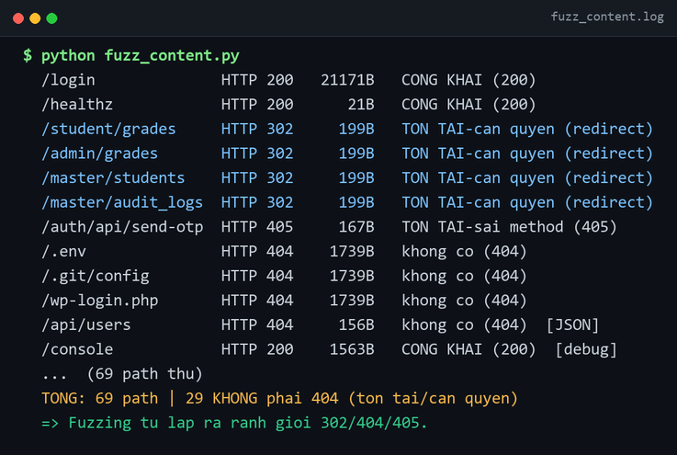
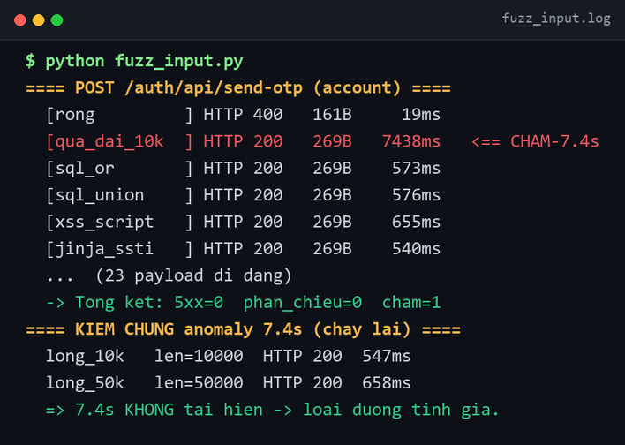
PHƯƠNG PHÁP KIỂM THỬ
Fuzzing trên EduFlaw — bằng chứng thật
Số liệu đo đạc thực tế từ công cụ kiểm thử tự động của nhóm.
69
29
23
0
5
A07
đường dẫn đã dò
đường dẫn thực tế
mẫu dữ liệu độc hại
lỗi sập máy chủ (A10)
lần sai → Khóa 60s
bản chưa vá: 0 lần khóa
Quét 69 đường dẫn: Phát hiện lộ trang debug /console
Bơm 23 dữ liệu độc: Bắt lỗi an toàn, máy chủ không bị crash

Slide 12
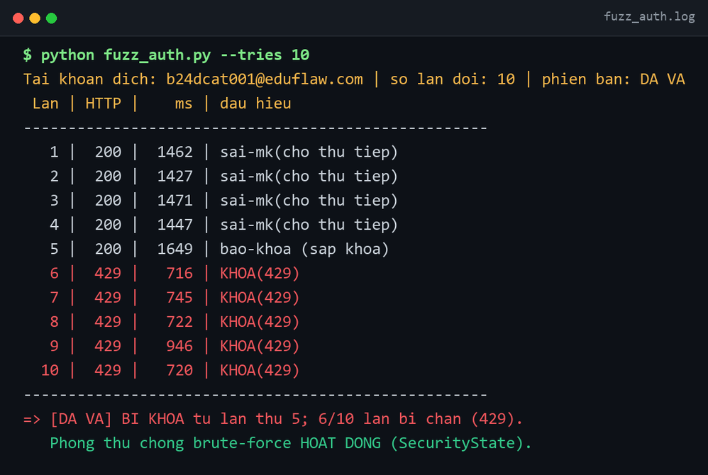
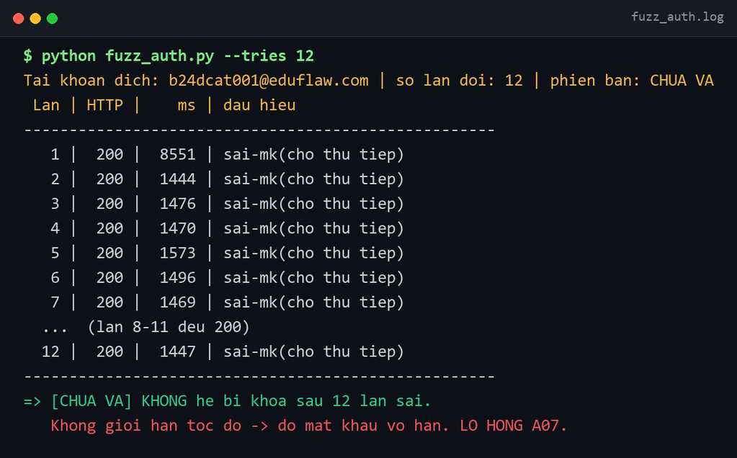
PHƯƠNG PHÁP KIỂM THỬ
Dội đăng nhập: trước và sau khi vá
Cùng kịch bản thử mật khẩu sai — Khác biệt hoàn toàn trước và sau khi có chốt chặn.
Bản đã vá: Khóa bảo vệ 60s từ lần thứ 5
Bản chưa vá: Thử 12/12 lần thoải mái, không bị khóa (A07)

Slide 13
PHƯƠNG PHÁP KIỂM THỬ
Fuzzing ↔ Kiểm thử tay
Hai cách bù trừ: Máy móc quét rộng tìm điểm yếu → Con người kiểm tra sâu phân quyền.
FUZZING BẮT TỐT
KIỂM THỬ TAY BẮT TỐT
  Thiếu chống dò mật khẩu (A07): Chỉ lộ khi máy tính tự động thử hàng loạt liên tục.
  Xử lý lỗi bất cẩn (A10): Bơm dữ liệu lạ làm máy chủ văng lỗi 500 lộ thông tin bên trong.
  Tìm đường dẫn ẩn: Tìm ra trang debug /console trong vài giây mà không cần đoán mò.
  Xem trộm điểm (A01): Máy chủ trả về thành công nhưng thực chất đang lộ điểm người khác.
  Thư viện bên ngoài (A03): Phải đọc từng dòng mã nguồn để kiểm tra nguồn gốc đáng tin.
  Loại bỏ cảnh báo ảo: Con người xác minh lại các tình huống mạng chập chờn bất thường.
VS

Slide 14
04
PHẦN 04
Các cách tấn công
Phân loại kỹ thuật tấn công và quy trình khai thác
Điều gì xảy ra khi các ranh giới bảo vệ bị phá vỡ?

Slide 15

CÁC CÁCH TẤN CÔNG
Bốn nhóm lỗ hổng OWASP 2025 trọng tâm
A01
Broken Access Control
A03
Supply Chain Failures
Lỗi phân quyền: Đổi link xem trộm điểm, sửa trộm điểm, lộ số CCCD
Thư viện mượn ngoài bị cài mã độc (MỚI 2025): File trên mạng bị sửa để trộm mật khẩu
A07
Authentication Failures
A10
Exceptional Conditions
Lỗi đăng nhập & xác thực: Dò mật khẩu liên tục, đổi mật khẩu nhưng phiên cũ vẫn còn
Xử lý sai khi gặp sự cố (MỚI 2025): Lộ thông tin kỹ thuật, lỗi CSDL làm mở toang cửa
OWASP Top 10:2025 — bản mới nhất; A03, A10 là hạng mục mới. Mỗi nhóm minh họa bằng lỗ hổng EduFlaw.

Slide 16
CÁC CÁCH TẤN CÔNG
Các kỹ thuật khai thác trên EduFlaw
Sáu kỹ thuật, tương ứng 4 nhóm OWASP đã khai thác và vá trên EduFlaw.
IDOR (A01)
Sửa mã sinh viên trên link web để xem trộm điểm và CCCD của bạn khác.
Vượt quyền (A01)
Tự ý sửa điểm của lớp học phần do giảng viên khác phụ trách.
Đầu độc thư viện (A03)
File thư viện trên mạng bị chèn mã độc nghe lén mật khẩu người dùng.
Brute-force / dò OTP (A07)
Dùng máy tính thử liên tục hàng loạt mật khẩu phổ biến để đoán trúng.
Ép lỗi lộ thông tin (A10)
Gửi ký tự lạ để ép máy chủ in cấu trúc phần mềm và câu lệnh cơ sở dữ liệu.
Fail-open (A10)
Lợi dụng lúc mất kết nối dữ liệu để tài khoản bị khóa vẫn lọt qua.
SQLi, XSS, MITM: đã có phòng thủ chuẩn (truy vấn tham số hóa, auto-escape, TLS) nhưng không phải trọng tâm khai thác trong phạm vi này.

Slide 17
CÁC CÁCH TẤN CÔNG
Quy trình tấn công & mô hình mối đe dọa
Trình tự tấn công thử trên EduFlaw — gắn với endpoint & tham số thật.
CÁC BƯỚC TẤN CÔNG
1
2
3
4
5
Dò mật khẩu
1. Dò mật khẩu: Chiếm tài khoản sinh viên quyền thấp.
Soi điểm vào
2. Soi đường link: Thấy đường link xem điểm có chứa mã ID.
Vượt quyền
3. Đổi số trên link: Xem trộm bảng điểm và số CCCD bạn khác.
Ép lỗi
4. Ép máy chủ báo lỗi: Gửi ký tự lạ để đọc cấu trúc hệ thống.
Lách khóa
5. Vượt rào bảo vệ: Tìm cách lách vào trang quản trị tối cao.
MÔ HÌNH MỐI ĐE DỌA
Kẻ tấn công
Người ngoài xâm nhập, tài khoản lạm quyền, thư viện ngoài bị chiếm.
Động cơ
Xem/sửa điểm trái phép, đánh cắp hồ sơ & CCCD, chiếm quyền quản trị.
Bề mặt tấn công
Cổng đăng nhập, tham số trên URL, API sửa điểm, thư viện mượn ngoài.
Tài sản cần bảo vệ
Điểm thi, số CCCD, tài khoản và tính toàn vẹn của hệ thống.

Slide 18
05
PHẦN 05
Cách phòng thủ
Nguyên tắc, các cách vá và ví dụ minh họa
Mỗi lỗ hổng được vá từ gốc — và giải thích vì sao hiệu quả.

Slide 19
CÁCH PHÒNG THỦ
Các lớp phòng thủ đã triển khai
Mỗi nhóm OWASP có một lớp phòng thủ tương ứng trong EduFlaw.
A01 — Kiểm soát truy cập
  Nhận diện người dùng qua phiên đăng nhập an toàn, bỏ tham số trên link.
  Máy chủ kiểm tra quyền sở hữu ở từng thao tác; sai quyền là từ chối ngay.
A03 — Chuỗi cung ứng
  Khóa cứng phiên bản 10 thư viện Python; không tự tải bản trôi nổi.
  Dùng mã băm kiểm tra (SRI); file trên mạng bị sửa 1 ký tự là chặn ngay.
A07 — Xác thực & phiên
  Khóa tạm thời 60 giây sau 5 lần nhập sai liên tiếp (cả IP và tài khoản).
  Đổi mật khẩu thì toàn bộ thiết bị cũ tự động bị đăng xuất ngay lập tức.
A10 — Xử lý ngoại lệ
  Nguyên tắc đóng cửa an toàn: Gặp sự cố là từ chối phục vụ, không mở cửa.
  Chỉ hiện thông báo lỗi lịch sự, giữ kín mã nguồn kỹ thuật bên trong.

Slide 20
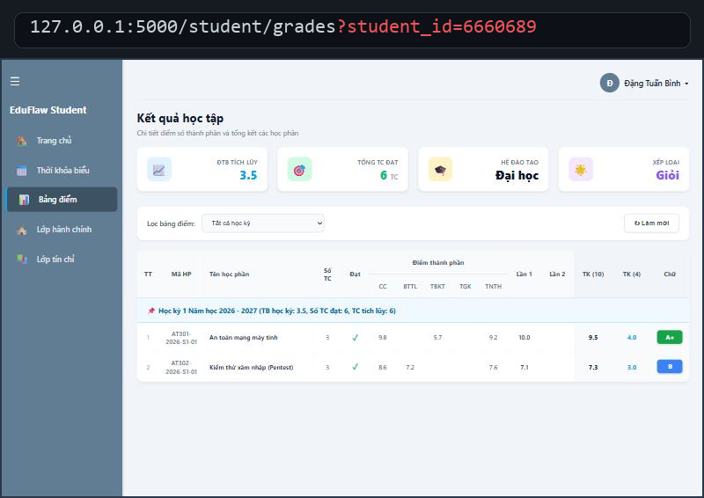
VÍ DỤ · A01 — BROKEN ACCESS CONTROL
IDOR — Xem dữ liệu người khác qua link
Lỗ hổng: Nhận mã sinh viên từ đường dẫn web (student.py:51)
Cách tấn công
  Sửa số ID → sửa ?student_id= trên link sang mã của bạn khác.
  Hậu quả → đọc được bảng điểm và số CCCD của bạn khác.
  Cách phòng thủ
  Nhận diện an toàn → máy chủ tự lấy mã từ phiên đăng nhập bí mật.
  Kiểm tra ở máy chủ → từng thao tác đều xác thực quyền trước khi trả kết quả.
Sau khi vá: Cố tình đổi số trên link thì vẫn chỉ hiện điểm của chính mình

Slide 21
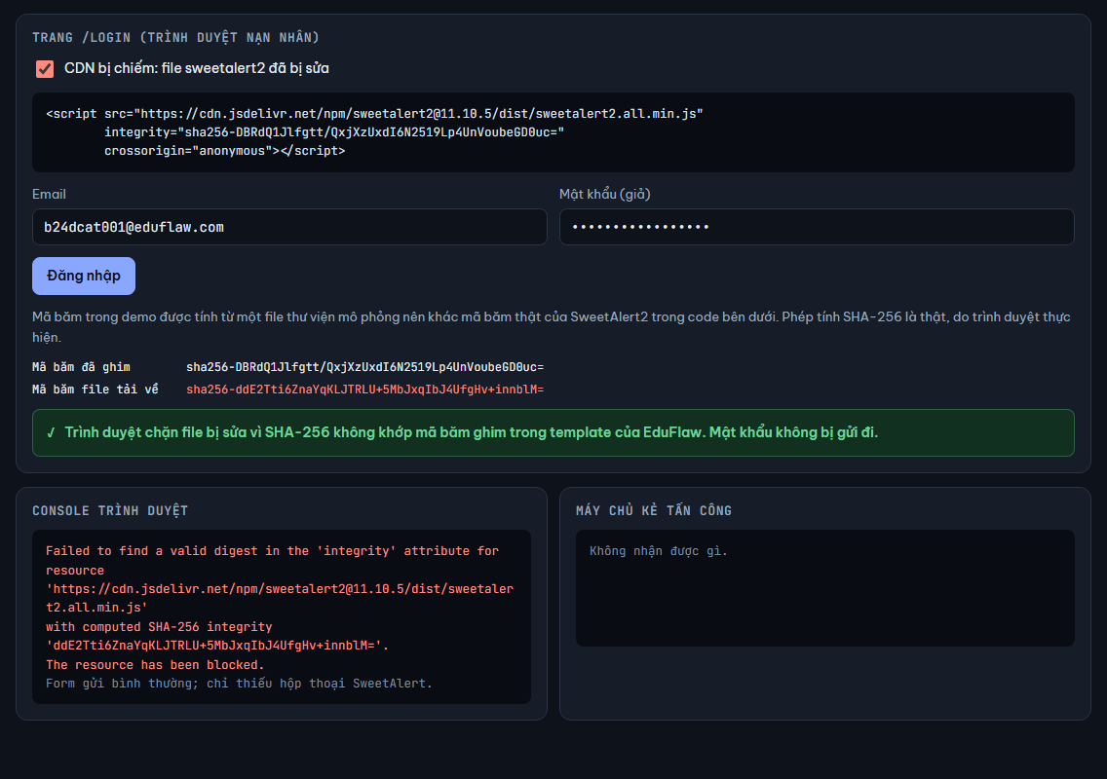
VÍ DỤ · A03 — SOFTWARE SUPPLY CHAIN FAILURES (MỚI 2025)
Thư viện CDN bị đầu độc
Nguy cơ: File thư viện bên ngoài bị hacker chèn mã độc đánh cắp tài khoản.
Cách tấn công
  File thiếu mã băm → kẻ xấu sửa file trên mạng để nghe lén mật khẩu lúc đăng nhập.
  Thư viện không khóa bản → tự động tải bản mới dính mã độc trên mạng.
  Cách phòng thủ
  Ghim mã băm chuẩn → dùng mã băm SHA-256; file trên mạng bị sửa 1 ký tự là chặn.
  Khóa cứng phiên bản → luôn cài đúng 10 gói thư viện đã được kiểm duyệt.
Kết quả: Mã băm không khớp → Trình duyệt lập tức chặn đứng và tiêu diệt file độc

Slide 22
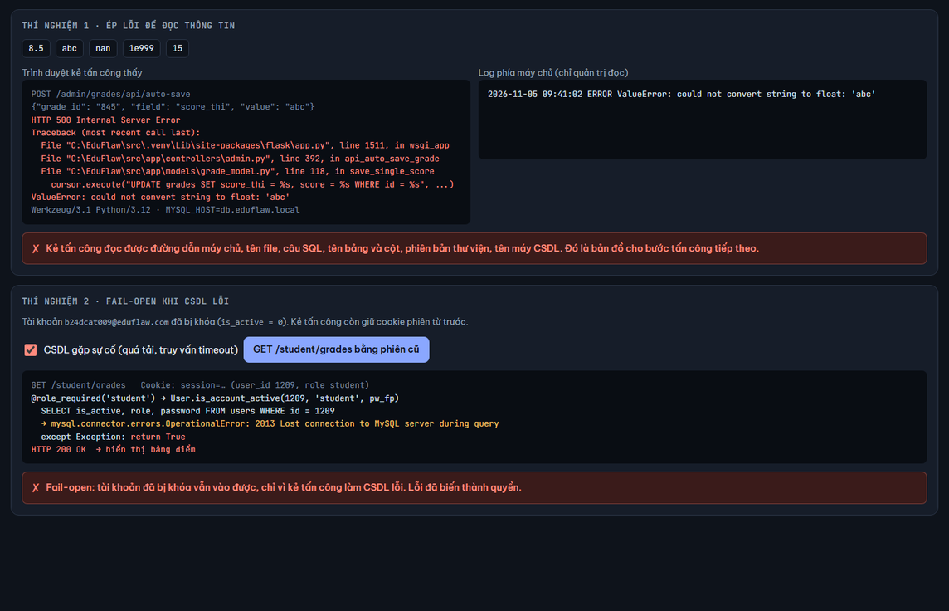
VÍ DỤ · A07 & A10
Xác thực & xử lý ngoại lệ
Hai lỗ hổng đã vá trên EduFlaw (auth.py:15 · user_model.py:80 · error_pages.py).
A07-1 · Brute-force
  Nguy cơ → cho phép thử mật khẩu vô hạn lần, rất dễ mất tài khoản.
  Phòng thủ → khóa bảo vệ sau 5 lần thử sai liên tiếp trong 60 giây.
  A10 · Lộ lỗi & fail-open
  Nguy cơ → in mã nguồn và câu lệnh dữ liệu ra web; lỗi mà vẫn mở cửa.
  Phòng thủ → gặp lỗi là đóng cửa từ chối ngay, hủy phiên làm việc.
  Bằng chứng: Khóa đúng lần thứ 5 · Bơm 23 dữ liệu độc, 0 lỗi sập máy.
Kết quả sau khi vá: Bắt gọn lỗi, hiển thị thông báo chung và điều hướng an toàn

Slide 23
Kiểm thử → Lỗ hổng → Phòng thủ
Ba trụ cột nối thành một quy trình trên chính EduFlaw.
KIỂM THỬ
LỖ HỔNG (OWASP)
PHÒNG THỦ
Hộp trắng (soi mã)
A01 IDOR: nhận student_id qua URL
Danh tính lấy từ session
Thử tay vượt quyền
A01 GV sửa điểm lớp không phụ trách
Kiểm lecturer_id mỗi request
Rà chuỗi cung ứng
A03 Thư viện không ghim, thiếu SRI
Ghim phiên bản + SRI integrity
Fuzzing đăng nhập
A07 Thiếu khóa brute-force
Khóa 5 lần theo IP & tài khoản
Fuzzing payload dị dạng
A10 Lộ stack trace, fail-open
Fail-closed + trang lỗi chung

Slide 24
TỔNG KẾT
Kết quả & bài học
Tổng kết những kết quả nhóm đạt được và các bài học kinh nghiệm sâu sắc.
KẾT QUẢ ĐẠT ĐƯỢC
Kiểm thử
Kết hợp rà soát thủ công và công cụ quét tự động trên hệ thống web thực tế.
Khai thác
Khai thác và vá triệt để 4 nhóm nguy cơ theo chuẩn mới OWASP 2025.
Phòng thủ
Mã hóa số CCCD, khóa bảo vệ sau 5 lần sai, ghim mã băm, ghi vết sửa điểm.
BÀI HỌC
HẠN CHẾ
  Không tin dữ liệu người dùng gửi: Mọi thông tin đều phải kiểm tra lại ở máy chủ.
  Bảo mật phải được thiết kế từ đầu: Không thể làm xong phần mềm rồi mới đi chắp vá.
  Công cụ tự viết còn đơn giản, chưa dùng các máy quét thương mại chuyên sâu.
  Cần kiểm tra thêm về độ chịu tải khi có hàng nghìn sinh viên truy cập cùng lúc.
  Mới thử nghiệm trên máy tính cá nhân, cần triển khai lên máy chủ thực tế.

Slide 25
Thank you

